Slide 1

ФОРМИРОВАНИЕ ГРАЖДАНСКОЙ ИДЕНТИЧНОСТИ ПОДРАСТАЮЩЕГО ПОКОЛЕНИЯ СРЕДСТВАМИ ИНФОРМАЦИОННЫХ РЕСУРСОВ
ПРЕЗИДЕНТСКОЙ БИБЛИОТЕКИ
Ольга Викторовна Кутырло
Заместитель директора филиала

Slide 2
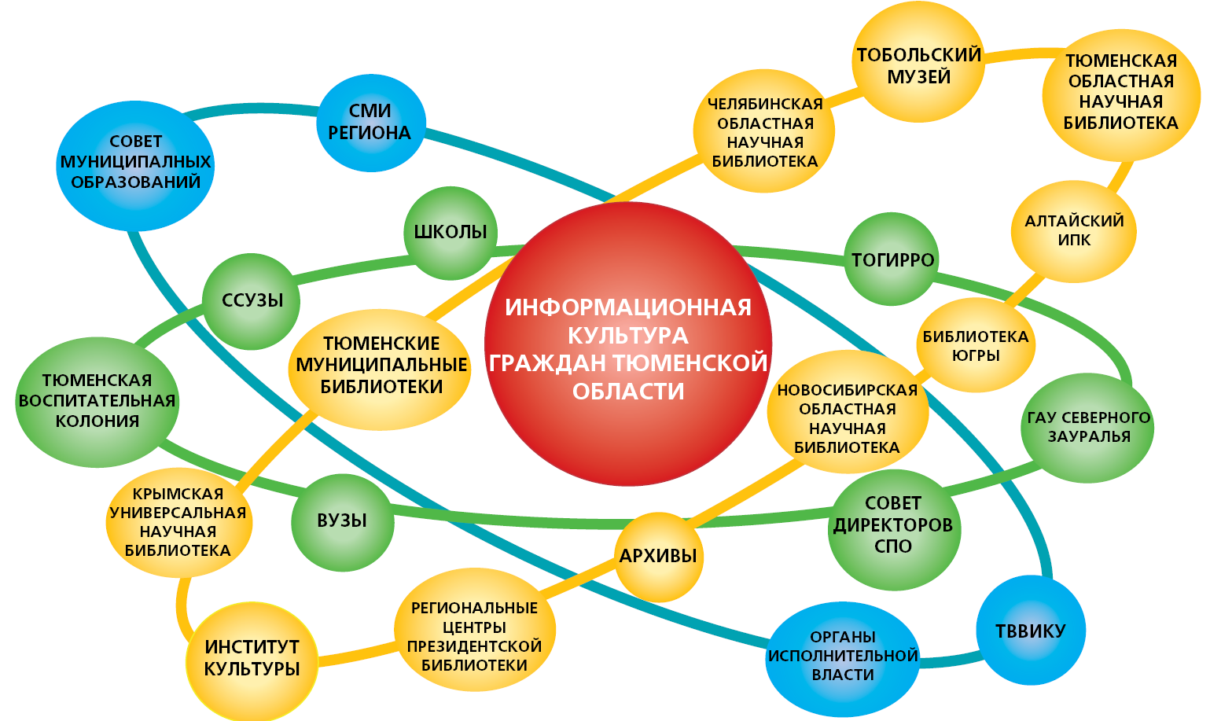
МЕЖВЕДОМСТВЕННОЕ ВЗАИМОДЕЙСТВИЕ
ТЮМЕНСКОГО ФИЛИАЛА

Slide 3
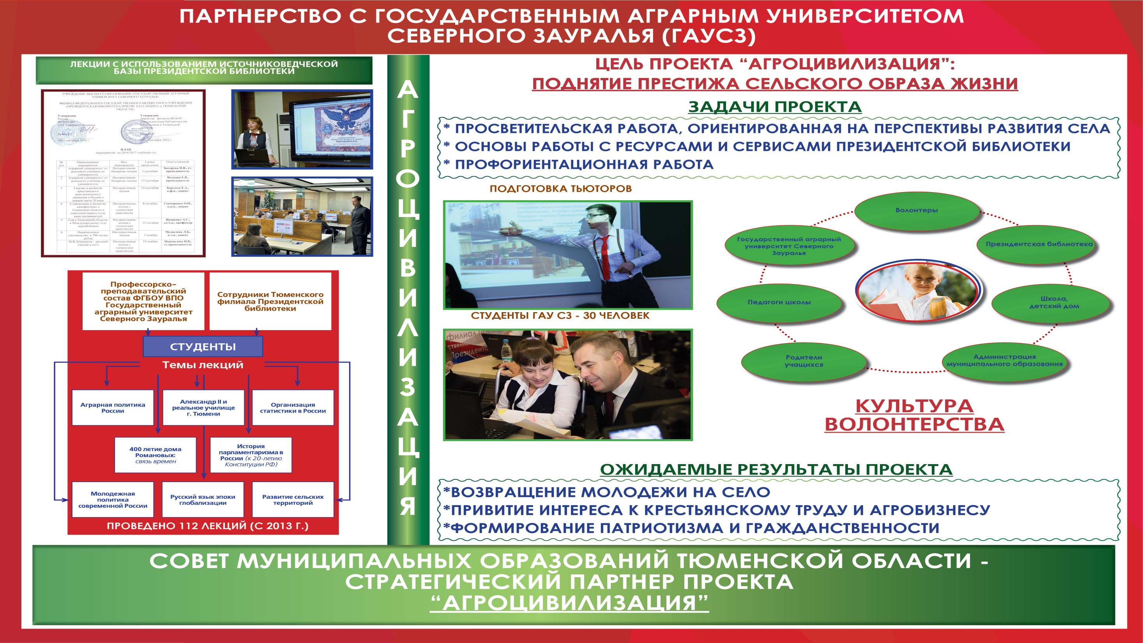

Slide 4
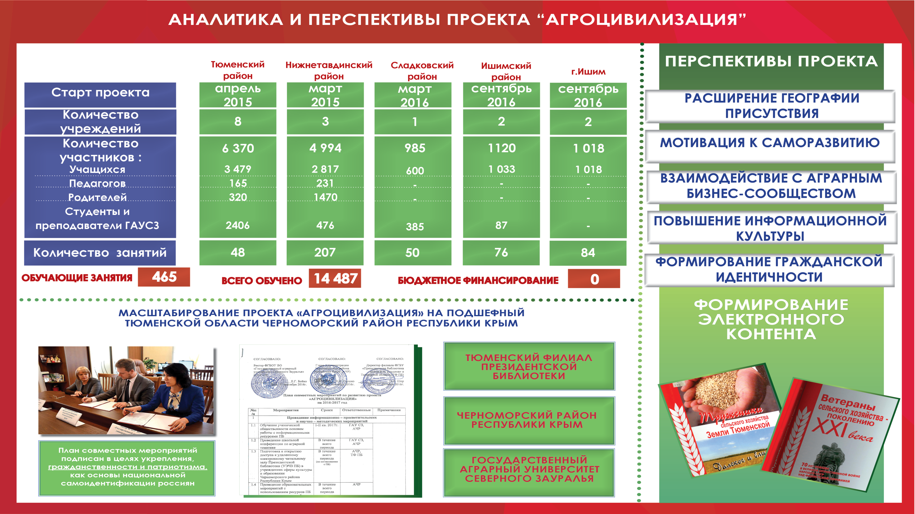

Slide 5
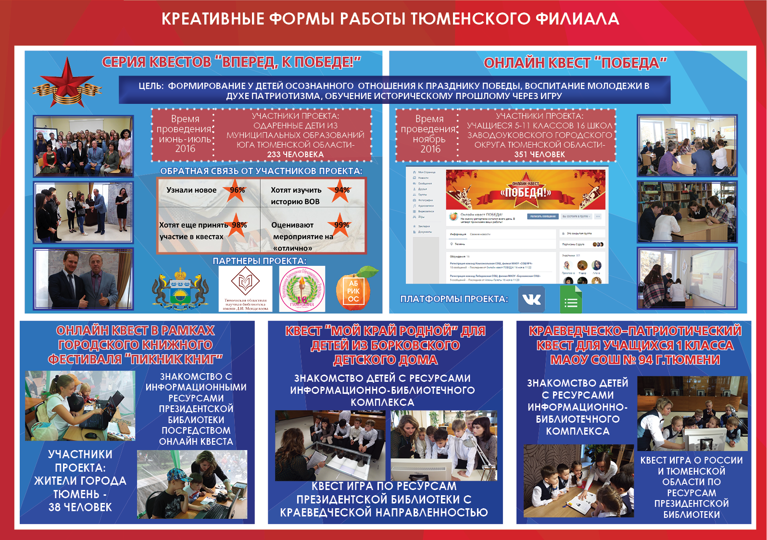

КРЕАТИВНЫЕ ФОРМЫ РАБОТЫ ТЮМЕНСКОГО ФИЛИАЛА

Slide 6
КРЕАТИВНЫЕ ФОРМЫ РАБОТЫ
ТЮМЕНСКОГО ФИЛИАЛА

Slide 7
КРЕАТИВНЫЕ ФОРМЫ РАБОТЫ ТЮМЕНСКОГО ФИЛИАЛА

Slide 8

ИТОГИ ПРОЕКТОВ
вовлечение в изучение истории
рост креативности
повышение самооценки, развитие личностных качеств
командная работа
разнообразие в формах обучения
рост патриотизма
рост информационной культуры обращения к первоисточникам

Slide 9
СПАСИБО ЗА ВНИМАНИЕ

